Slide 1


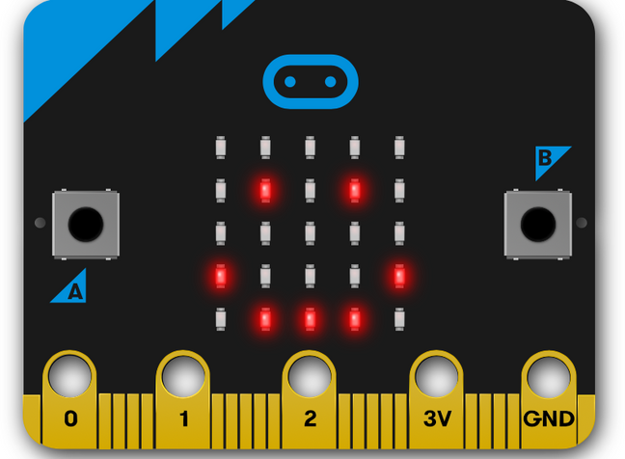

Slide 2
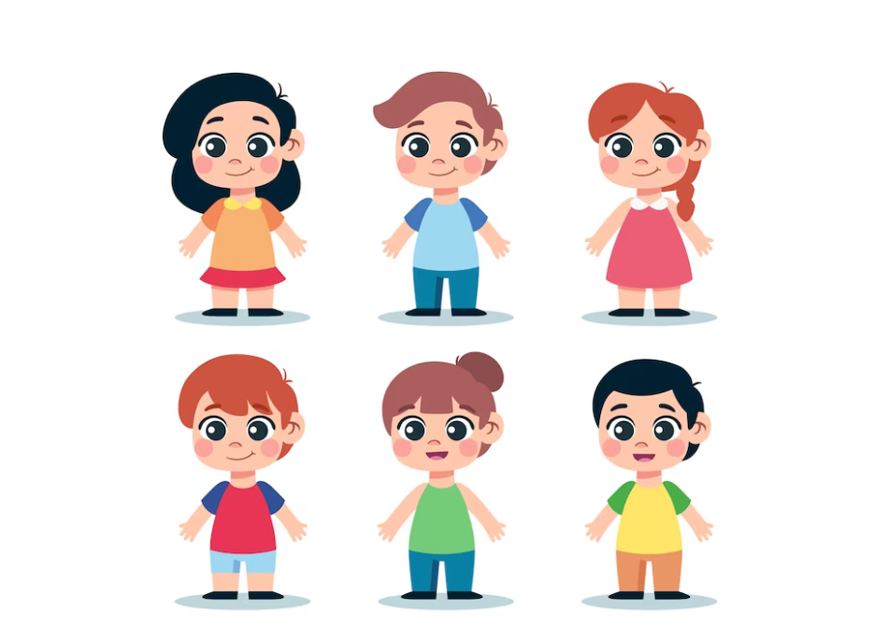
Μετάδοση Δεδομένων
Από την αρχαιότητα οι άνθρωποι ήθελαν να μεταδώσουν μηνύματα σε μεγάλες αποστάσεις. Οι φρυκτωρίες ήταν μια από τις μεθόδους που χρησιμοποιήθηκαν.
Με την πρόοδο της τεχνολογίας και τις επιστημονικές ανακαλύψεις, έγινε δυνατή η μετάδοση μηνυμάτων με το τηλέφωνο και τον τηλέγραφο.
Πλέον, με την εκτεταμένη χρήση δορυφόρων μπορούμε να ανταλλάσσουμε μηνύματα με την άλλη άκρη του πλανήτη
Για επικοινωνία σε κοντινή απόσταση χρησιμοποιούμε το Bluetooth. Μέσω μιας Bluetooth σύνδεσης οι συσκευές επικοινωνούν για να μεταδίδουν είτε δεδομένα είτε ήχο ασύρματα σε μικρή απόσταση (πλέον γύρω στα 240m).
Υπάρχει από το 1994 και συνεχώς εξελίσσεται. Η νεότερη είναι η έκδοση 5 από το 2016. Πλέον, οι περισσότερες συσκευές έχουν ενσωματωμένο Bluetooth.

Slide 3
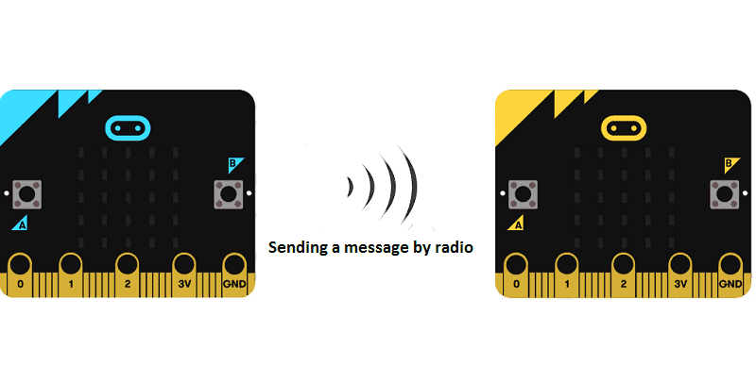
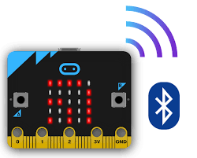

Μετάδοση Δεδομένων
Δύο microbit μπορούν να επικοινωνήσουν
μεταξύ τους μέσω Bluetooth.
Η γραφή ή η ομιλία είναι το αντίστοιχο των Ραδιοκυμάτων (το μέσο) και η γλώσσα (ελληνικά, αγγλικά κλπ) είναι το αντίστοιχο του πρωτόκολλου Bluetooth
Η πιο απλή επικοινωνία είναι μεταξύ 2 ατόμων.
Έτσι θέλουμε τα Microbit να επικοινωνήσουν σε ζευγάρια!

Slide 4
Μετάδοση Δεδομένων
Στην πληροφορική ο επεξεργαστής διαχειρίζεται κάθε πληροφορία διαφορετικά, για αυτό χωρίζονται σε 3 βασικούς τύπους δεδομένων:
Τις συμβολοσειρές που είναι μια σειρά από γράμματα χωρίς αριθμούς.
Π.χ. το όνομά σου είναι μια συμβολοσειρά για τον υπολογιστή.
Τους αριθμούς που… είναι οποιοσδήποτε αριθμός.
Π.χ η ηλικία και το ύψος σου είναι αριθμοί για τον υπολογιστή
Τον τύπο αλήθειας, που μπορεί να είναι είτε αλήθεια είτε ψέμα. Μας είναι χρήσιμο όταν θέλουμε η συσκευή μας να διαλέξει μόνη της τι να κάνει. Για αυτό στο πρόγραμμα θέτουμε ερωτήσεις στο πρόγραμμα μας που απαντώνται με ΝΑΙ (αλήθεια) ή ΟΧΙ (ψέμα).
Πχ. Σήμερα η μέρα είναι Παρασκευή;

Slide 5



Μετάδοση Δεδομένων
Ενότητα Α
Κάθε Microbit έχει δικό του όνομα και έναν μοναδικό σειριακό αριθμό (η σειρά κατασκευής του). Θέλουμε αν πατήσουμε το κουμπί Α να μας εμφανίσει το όνομα στην οθόνη του και αν πατήσουμε το κουμπί Β να μας εμφανίσει τον αριθμό του στην οθόνη του.
Το όνομα του Μicrobit είναι Συμβολοσειρά, όποτε για να εμφανιστεί στην οθόνη είναι σωστό να χρησιμοποιήσουμε την εντολή στα δεξιά. Προσέξτε τα εισαγωγικά “ “ που περιέχει το οβάλ πεδίο.
O σειριακός αριθμός του Μicrobit είναι αριθμός, όποτε για να εμφανιστεί στην οθόνη είναι σωστό να χρησιμοποιήσουμε την εντολή στα αριστερά. Προσέξτε τo 0 που περιέχει το οβάλ πεδίο.
Για να δείτε λοιπόν το όνομα και τον σειριακό αριθμό του φτιάξτε τα παρακάτω 2 συμβάντα. Θα τα βρείτε στις εντολές για Προχωρημένους στην καρτέλα Έλεγχος στα περισσότερα.

Slide 6
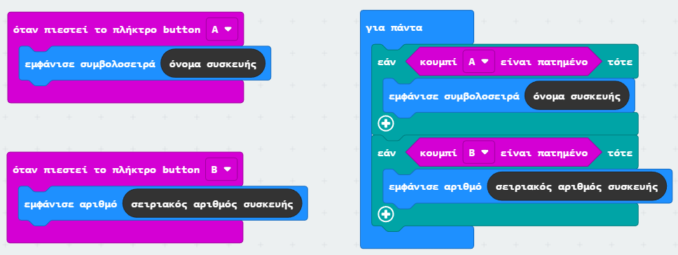
Μετάδοση Δεδομένων
Τα συμβάντα (τα blocks που γράφουν «Όταν γίνει κάτι…») χρησιμοποιούνται όταν δεν ζητάμε από τον υπολογιστή, το Microbit ή το ρομπότ μας να πάρει πολλές αποφάσεις. Όσο αυξάνονται οι αποφάσεις υπάρχει ένα καλύτερος τρόπος να γραφτεί το ίδιο πρόγραμμα.
Γράψτε το όνομα το Microbit και τον σειριακό του αριθμό

Slide 7
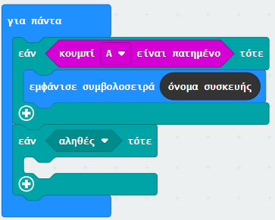
Μετάδοση Δεδομένων
Ενότητα Β
Για να πάρει η συσκευή μας αυτές τις αποφάσεις χρειάζεται στο πρόγραμμα της να υπάρχουν ερωτήσεις που οι απαντήσεις τους είναι είτε ΝΑΙ έιτε ΟΧΙ (δεδομένα τύπου αλήθειας).
Αντί του
«Όταν πατήσω το Κουμπί Α εμφάνισε το όνομα του Microbit»
Κάνουμε συνεχόμενα (για πάντα) την ερώτηση
«Το κουμπί Α είναι πατημένο; Εάν ΝΑΙ τότε εμφάνισε το όνομα του Microbit. Εάν ΟΧΙ τότε συνέχισε παρακάτω στο πρόγραμμα»
Μπορείτε να συμπληρώσετε το πρόγραμμα ώστε να εμφανιστεί ο αριθμός της συσκευής εάν πατήσουμε το Β;
Θυμηθείτε να διαγράψτε τα συμβάντα της άσκησης Α για λειτουργεί μόνο ο καινούργιος κώδικας.

Slide 8
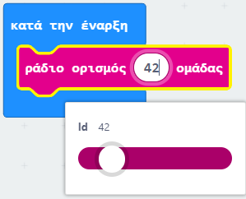
Μετάδοση Δεδομένων
Ενότητα Γ
Μέχρι στιγμής μάθαμε να προβάλουμε πληροφορίες στην οθόνη του δικού μας Microbit. Όπως είδατε στη παρουσίαση, τα Microbit μπορούν να επικοινωνήσουν μεταξύ τους μέσω Ραδιοκυμάτων. Το Bluetooth είναι το πρωτόκολλο επικοινωνίας που χρησιμοποιεί.
Φτιάξτε το block στα δεξιά και συμφωνήστε με την απέναντι ομάδα σας να βάλετε τον ίδιο αριθμό ομάδας που να είναι διαφορετικός από τις υπόλοιπες. Μπορείτε να διαλέξετε όποιον αριθμό θέλετε από το 0 έως το 255.
Τις εντολές για την επικοινωνία μέσω Ραδιοκυμάτων θα τις βρείτε στη καρτέλα Ράδιο. Για να στείλουμε τις πληροφορίες της συσκευής μας στη άλλη ομάδα βρείτε την σωστή εντολή για την αποστολή του κάθε τύπου (συμβολοσειρά ή αριθμός).

Slide 9
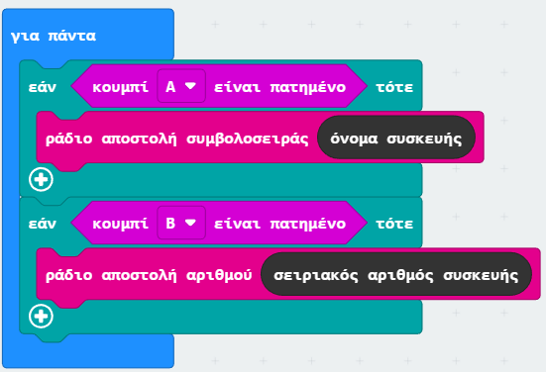
Μετάδοση Δεδομένων
Ενότητα Γ
Αλλάξτε τον κώδικα της προηγούμενης άσκησης. Όπως φαίνεται στην εικόνα, επιλέγετε ποια πληροφορία θέλετε να αποστείλετε.
Λείπει 1 τελευταίο κομμάτι για την επικοινωνία… η λήψη της πληροφορίας που έστειλε η ΑΛΛΗ ομάδα και πως θα τη προβάλουμε στην οθόνη μας.
Εδώ είναι χρήσιμα τα 2 συμβάντα που έχει η καρτέλα Ράδιο. Η συμβολοσειρά στα αγγλικά λέγεται String που σημαίνει χορδή ή στην πληροφορική σειρά χαρακτήρων.
Ο αριθμός στα αγγλικα λέγεται number.
Τα 2 κοκκινα οβάλ με τις λέξεις receinvedString και receivedNumber μπορείτε να τα σείρετε και να τα βάλετε στις θέσεις των εντολών «εμφάνισε συμβολοσειρά» ή «εμφάνισε αριθμό», για να προβάλουν αυτό που λήφθηκε.
Αφού κατεβάσετε τον κώδικα, πατήστε τα κουμπιά Α ή Β.
Παρατηρήστε ότι πρέπει να περιμένετε να ολοκληρωθεί η προβολή του μηνύματος στην οθόνη για να ληφθεί και να προβληθεί η επόμενη λήψη. Επίσης παρατηρηστε ότι δεν προβάλεται στην οθόνη σας η δικιά σας αποστολή άλλα μόνο η λήψη σας.

Slide 10
Μετάδοση Δεδομένων
ΠΡΟΚΛΗΣΗ:
Όταν πατάτε το Α να στέλνετε το όνομα και τον αριθμό του Microbit σας. Όταν πατάτε το Β να στέλνετε τα ονόματα σας στα αγγλικα, (δεν μεταδίδονται και δεν προβάλλονται ελληνικοί χαρακτήρες) και αμέσως μετά ο μέσος όρος της ηλικίας σας μετά από Υπολογισμό!

